Slide 1

中华人民共和国民法典

Slide 2


民法典是什么？
目录
习近平同志的学习指示
民法典的主要内容

Slide 3

民法典是什么？
《中华人民共和国民法典》被称为“社会生活的百科全书”，是新中国第一部以法典命名的法律，在法律体系中居于基础性地位，也是市场经济的基本法。
它是调整平等主体的自然人、法人和非法人组织之间的人身关系和财产关系的法律。

Slide 4
民法典是什么？
民：人民
法：法律，在中国的地位仅次于宪法
典：典籍，典范
民法典

Slide 5
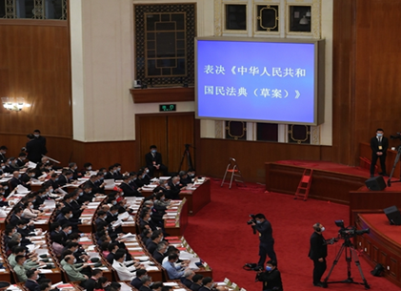
民法典是什么？
《中华人民共和国民法典》由中华人民共和国第十三届全国人民代表大会第三次会议于2020年5月28日15点零8分以2879票赞成、2票反对、5票弃权通过，自2021年1月1日起施行，现行婚姻法、继承法、民法通则、收养法、担保法、合同法、物权法、侵权责任法、民法总则同时废止。
《中华人民共和国民法典》共7编、1260条，分别为总则、物权、合同、人格权、婚姻家庭、继承、侵权责任和附则。

Slide 6
中国近代民法典的演变历程
1911
1929
1949
大清民律草案是中国近代史上第一次民法编纂。其始议于光绪二十八年（1902年），聘日本法学士松冈义正为顾问。共分总则、债权、物权、亲属、继承五编，1569条。1911年完成后仅两个月爆发辛亥革命，该法并未实施。
中华人民共和国成立后，中国共产党发布了文告，废止了包括民法典在内的国民党《六法全书》。
中华民国民法典是中国历史上第一部颁布实施的民法典，是原国民党政权的六法之一。1929年立法院成立民法起草委员会，开始起草《中华民国民法典》。当年10月10日生效实施。

Slide 7
中华人民共和国民法典编撰历程
1954
1962
1979
2001
2014
全国人大常委会组织力量起草民法典。后由于反右斗争扩大化，立法活动被终止
民法典起草工作再次被提上议程，并于1964年完成了草案（试拟稿）。后因文革而停止
全国人大常委会第三次组织民法典起草工作，形成民法草案第四稿。虽草案并未正式通过，但现行的民法通则都是以该草案为基础
九届全国人大常委会组织起草了《民法（草案）》，并于2002年12月进行了一次审议，但因认识分歧较大等原因，最终被搁置下来
党的十八届四中全会通过《中共中央关于全面推进依法治国若干重大问题的决定》，明确提出“编纂民法典”

Slide 8
启动中华人民共和国民法典编撰后的关键时间点
2015年3月，全国人大常委会法制工作委员会启动民法典编纂工作，结合我国民事法律体系现状，明确了“两步走”的规划。
2017年3月15日，《中华人民共和国民法总则》由中华人民共和国第十二届全国人民代表大会第五次会议通过，自2017年10月1日起施行。民法典编纂顺利迈出第一步。
2018年8月，民法典各分编草案亮相。此后的一年多时间里，全国人大常委会对民法典各分编草案多次进行拆分审议。
2019年12月，全国人大常委会审议了由民法总则与经过常委会审议和修改完善的民法典各分编草案合并形成的民法典草案，并决定将民法典草案提请十三届全国人大三次会议审议。民法典编撰全程10次公开征求意见，累计收到42.5万人提出的102万条意见和建议。

Slide 9
习近平同志的学习指示
2020年6月16日出版的《求是》杂志（2020年第12期）刊发了中华人民共和国国家主席习近平同志关于民法典学习的文章。
习近平：《充分认识颁布实施民法典重大意义 依法更好保障人民合法权益》（该文为习近平总书记2020年5月29日在十九届中央政治局第二十次集体学习时的讲话）

Slide 10
习近平同志的学习指示
文中系统阐述了民法典的重大意义，深入回顾了民法典的编纂历程，深刻概括了民法典的鲜明特色，提出了实施好民法典的工作要求。
——推进全面依法治国、加快建设社会主义法治国家
——发展社会主义市场经济、巩固社会主义基本经济制度
——坚持以人民为中心的发展思想、依法维护人民权益、推动我国人权事业发展
——推进国家治理体系和治理能力现代化
民法典的重大意义

Slide 11
习近平同志的学习指示
民法典的鲜明特色
——是一部体现我国社会主义性质、符合人民利益和愿望、顺应时代发展要求的民法典
——是一部体现对生命健康、财产安全、交易便利、生活幸福、人格尊严等各方面权利平等保护的民法典
——是一部具有鲜明中国特色、实践特色、时代特色的民法典

Slide 12
习近平同志的学习指示
实施好民法典的工作要求
——加强民法典重大意义的宣传教育
——加强民事立法相关工作
——加强民法典执法司法活动
——加强民法典普法工作
——加强我国民事法律制度理论研究

Slide 13
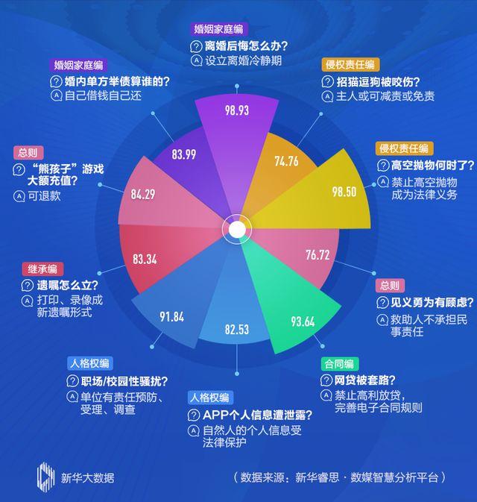
民法典的主要内容
新华睿思数据显示，民法典草案在网上征求意见过程中，“离婚冷静期”、“高空抛物”、“高利放贷”等问题关注度高。网民对民法典草案普遍表示支持和肯定，认为“民法典开启了权利保护新时代”、“法治中国给老百姓带来实实在在的好处”。（数据统计时间：2020年5月23日9：00—5月24日12：00）

Slide 14
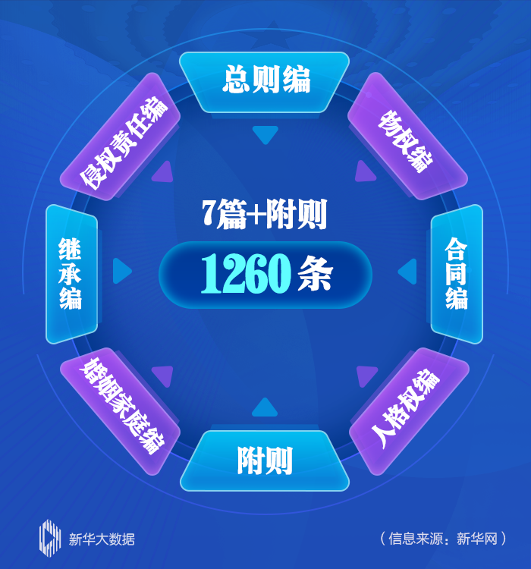
民法典的主要内容
第一编总则编（共十章，204条）
第二编物权编（共二十章，258条）
第三编合同编（共二十九章，526条）
第四编人格权编（共六章，51条）
第五编婚姻家庭编（共五章，79条）
第六编继承编（共四章，45条）
第七编侵权责任编（共十章，95条）
附则（共2条）

Slide 15
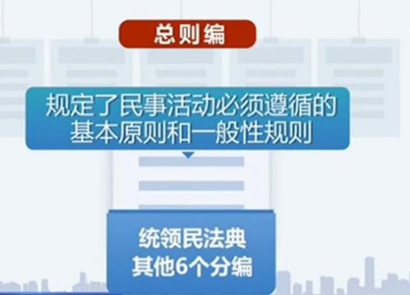
民法典的主要内容——总则编
第一章 基本规定
第二章 自 然 人
第三章 法 人
第四章 非法人组织
第五章 民事权利
第六章 民事法律行为
第七章 代 理
第八章 民事责任
第九章 诉讼时效
第十章 期间计算

Slide 16
民法典的主要内容——总则
胎儿的身份（有继承、接受赠与权利）（第十六条）
涉及遗产继承、接受赠与等胎儿利益保护的，胎儿视为具有民事权利能力。但是，胎儿娩出时为死体的，其民事权利能力自始不存在。
几个年龄点（0、8、16、18）
什么时候是人？（第十三条）——离开母体要活着才是人
自然人从出生时起到死亡时止，具有民事权利能力，依法享有民事权利，承担民事义务。
八周岁（第十九条，第二十条）——可以打酱油了
不满八周岁的未成年人为无民事行为能力人，八周岁以上的未成年人为限制民事行为能力人。
十六周岁（第十八条第二款）——可以养活自己了
以自己的劳动收入为主要生活来源的，视为完全民事行为能力人
十八周岁（第十七条，第十八条第一款）——没办法再当妈宝了
十八周岁以上的自然人为成年人，成年人为完全民事行为能力人，可以独立实施民事法律行为

Slide 17

民法典的主要内容——总则
扩大监护对象范围（第二十一条、二十二条）——失能老人须监护
不能辨认自己行为的成年人为无民事行为能力人，不能完全辨认自己行为的成年人为限制民事行为能力人。
特别强调抚养赡养义务（第二十六条）——强调家庭责任，弘扬传统美德
父母对未成年子女负有抚养、教育和保护的义务。成年子女对父母负有赡养、扶助和保护的义务。

Slide 18
民法典的主要内容——总则
民政部门可担任监护人（第三十二条）——体现政府的担当
没有依法具有监护资格的人的，监护人由民政部门担任，也可以由具备履行监护职责条件的被监护人住所地的居民委员会、村民委员会担任。
成年人可协议确定监护人（第三十三条）——提前筹划自己的老年生活
具有完全民事行为能力的成年人，可以与其近亲属、其他愿意担任监护人的个人或者组织事先协商，以书面形式确定自己的监护人，在自己丧失或者部分丧失民事行为能力时，由该监护人履行监护职责。

Slide 19
民法典的主要内容——总则
个人信息、数据和网络虚拟财产受法律保护（第一百一十一条、第一百二十七条）——互联网时代的需要
自然人的个人信息受法律保护。任何组织或者个人需要获取他人个人信息的，应当依法取得并确保信息安全，不得非法收集、使用、加工、传输他人个人信息，不得非法买卖、提供或者公开他人个人信息。
法律对数据、网络虚拟财产的保护有规定的，依照其规定。

Slide 20
民法典的主要内容——总则
倡导见义勇为、乐于助人（第一百八十四条）——免除见义勇为者的后顾之忧
因自愿实施紧急救助行为造成受助人损害的，救助人不承担民事责任。
延长对未成年遭性侵的法律保护时间（第一百九十一条）——加大对未成年人的保护
未成年人遭受性侵害的损害赔偿请求权的诉讼时效期间，自受害人年满十八周岁之日起计算。

Slide 21
民法典的主要内容——物权编
物权编（共五个分编，二十章，258条）
通则
所有权
用益物权
担保物权
占有
物权的设立、变更、专人和消灭；物权的保护
国家所有权和集体所有权、私人所有权；业主的建筑物区分所有权；相邻关系；共有；所有权取得的特别规定
土地承包经营权；建设用地使用权；宅基地使用权；居住权；地役权
抵押权；质权；留置权

Slide 22
民法典的主要内容——物权编
调整对象（第二百零五条）——物权编调整的社会关系
本编调整因物的归属和利用产生的民事关系。
不动产物权（第二百零九条)——登记
不动产物权的设立、变更、转让和消灭，经依法登记，发生效力；未经登记，不发生效力，但是法律另有规定的除外。
动产物权（第二百二十四条、第二百二十五条）——交付
动产物权的设立和转让，自交付时发生效力，但是法律另有规定的除外。
船舶、航空器和机动车等的物权的设立、变更、转让和消灭，未经登记，不得对抗善意第三人。

Slide 23
民法典的主要内容——物权编
财产征用（第二百四十五条）——原因有调整
因抢险救灾、疫情防控等紧急需要，依照法律规定的权限和程序可以征用组织、个人的不动产或者动产。被征用的不动产或者动产使用后，应当返还被征用人。组织、个人的不动产或者动产被征用或者征用后毁损、灭失的，应当给予补偿。

Slide 24
民法典的主要内容——物权编
小区业主共同管理权（第二百七十一条、第二百七十八条、第二百八十一条）——根据物权法实施情况降低表决门槛
业主对建筑物内的住宅、经营性用房等专有部分享有所有权，对专有部分以外的共有部分享有共有和共同管理的权利。
共同决定事项范围（9项）：制定和修改业主大会议事规则；制定和修改管理规约；选举业主委员会或者更换业主委员会成员；选聘和解聘物业服务企业或者其他管理人；使用建筑物及其附属设施的维修资金；筹集建筑物及其附属设施的维修资金；改建、重建建筑物及其附属设施；改变共有部分的用途或者利用共有部分从事经营活动；有关共有和共同管理权利的其他重大事项。（1-5项为一般事项，6-8项为特殊事项）

Slide 25
民法典的主要内容——物权编
小区业主共同管理权（第二百七十一条、第二百七十八条、第二百八十一条）——根据物权法实施情况降低表决门槛
业主共同决定事项，应当由专有部分面积占比2/3以上的业主且人数占比2/3以上的业主参与表决。决定前款第六项至第八项规定的事项，应当经参与表决专有部分面积3/4以上的业主且参与表决人数3/4以上（实际上就是两个1/2，物权法是两个2/3）的业主同意。决定前款其他事项（一般事项），应当经参与表决专有部分面积过半数的业主且参与表决人数过半数（实际上就是两个1/3，物权法是两个1/2）的业主同意。
建筑物及其附属设施的维修资金，属于业主共有。经业主共同决定，可以用于电梯、屋顶、外墙、无障碍设施等共有部分的维修、更新和改造。建筑物及其附属设施的维修资金的筹集、使用情况应当定期公布。紧急情况下需要维修建筑物及其附属设施的，业主大会或者业主委员会可以依法申请使用建筑物及其附属设施的维修资金。

Slide 26
民法典的主要内容——物权编
土地经营权（第三百三十九—三百四十二条）——完善承包地三权分置制度，反映土地制度改革成果，助力土地流转与融资
三权：集体土地所有权+农户承包权+土地经营权
土地承包经营权人可以自主决定依法采取出租、入股或者其他方式向他人流转土地经营权。
土地经营权人有权在合同约定的期限内占有农村土地，自主开展农业生产经营并取得收益。
流转期限为五年以上的土地经营权，自流转合同生效时设立。当事人可以向登记机构申请土地经营权登记；未经登记，不得对抗善意第三人。
通过招标、拍卖、公开协商等方式承包农村土地，经依法登记取得权属证书的，可以依法采取出租、入股、抵押或者其他方式流转土地经营权。

Slide 27
民法典的主要内容——物权编
新增居住权（第十四章专章规定，第三百六十六——第三百七十一条）——完善住宅产权制度，实现住有所居
居住权人有权按照合同约定，对他人的住宅享有占有、使用的用益物权，以满足生活居住的需要。
设立居住权，当事人应当采用书面形式订立居住权合同。
居住权无偿设立，但是当事人另有约定的除外。设立居住权的，应当向登记机构申请居住权登记。居住权自登记时设立。
居住权不得转让、继承。设立居住权的住宅不得出租，但是当事人另有约定的除外。
居住权期限届满或者居住权人死亡的，居住权消灭。居住权消灭的，应当及时办理注销登记。

Slide 28
民法典的主要内容——物权编
扩大担保合同的范围（第三百八十八条第一款、第三百九十六条）——为未来财产进入融资担保领域做好铺垫，为优化营商环境提供法律保障
设立担保物权，应当依照本法和其他法律的规定订立担保合同。担保合同包括抵押合同、质押合同和其他具有担保功能的合同。担保合同是主债权债务合同的从合同。主债权债务合同无效的，担保合同无效，但是法律另有规定的除外。
企业、个体工商户、农业生产经营者可以将现有的以及将有的生产设备、原材料、半成品、产品（未来财产）抵押，债务人不履行到期债务或者发生当事人约定的实现抵押权的情形，债权人有权就抵押财产确定时的动产优先受偿。
担保登记制度的统一——删除物权法中关于担保物权具体登记机构的规定，为建立统一动产和权利担保登记制度做好铺垫
物权法原规定的部分登记机构：证券登记结算机构（基金、证券登记结算机构登记的股权），市场监管部门（其他股权），信贷征信机构（应收账款）等。

Slide 29
民法典的主要内容——合同编
合同编（共29章，526条）
通则
合同的订立、效力、履行、保全、变更和转让、权利义务终止和违约责任
典型合同（19）
买卖合同，供用电、水、气、热力合同，赠与合同，借款合同，保证合同，租赁合同，融资租赁合同，保理合同，承揽合同，建设工程合同，运输合同，技术合同，保管合同，仓储合同，委托合同，物业服务合同，行纪合同，中介合同，合伙合同
准合同
无因管理
不当得利

Slide 30
民法典的主要内容——合同编
合同是什么？（第四百六十四条）——哪些不能签订合同
合同是民事主体之间设立、变更、终止民事法律关系的协议。
婚姻、收养、监护等有关身份关系的协议，适用有关该身份关系的法律规定；没有规定的，可以根据其性质参照适用本编规定。
合同形式（第四百六十九条）——适应互联网时代的发展需求
当事人订立合同，可以采用书面形式、口头形式或者其他形式。书面形式是合同书、信件、电报、电传、传真等可以有形地表现所载内容的形式。以电子数据交换、电子邮件等方式能够有形地表现所载内容，并可以随时调取查用的数据电文，视为书面形式。

Slide 31
民法典的主要内容——合同编
完善格式条款（第四百九十六——第四百九十八条）——保障交易中的弱势群体，对霸王条款说“NO”
格式条款是当事人为了重复使用而预先拟定，并在订立合同时未与对方协商的条款。
采用格式条款订立合同的，提供格式条款的一方应当遵循公平原则确定当事人之间的权利和义务，并采取合理的方式提示对方注意免除或者减轻其责任等与对方有重大利害关系的条款，按照对方的要求，对该条款予以说明。提供格式条款的一方未履行提示或者说明义务，致使对方没有注意或者理解与其有重大利害关系的条款的，对方可以主张该条款不成为合同的内容。
格式条款无效的情形：提供格式条款一方不合理地免除或者减轻其责任、加重对方责任、限制对方主要权利；提供格式条款一方排除对方主要权利。
对格式条款的理解发生争议的，应当按照通常理解予以解释。对格式条款有两种以上解释的，应当作出不利于提供格式条款一方的解释。格式条款和非格式条款不一致的，应当采用非格式条款。

Slide 32
民法典的主要内容——合同编
合同订立（第四百九十九条）——纳入悬赏广告规则，明确其单方行为性质
悬赏人以公开方式声明对完成特定行为的人支付报酬的，完成该行为的人可以请求其支付。
典型合同类型有调整——顺应时代需要，便于百姓理解
原合同法中典型合同类型有十五种，现民法典合同编中有十九种。
新增保证合同，保理合同，物业服务合同，合伙合同，将居间合同名称修改为中介合同。

Slide 33
民法典的主要内容——合同编
保证合同（第六百八十一条——第七百零二条）——回归保证本质，一般保证是原则，连带保证是例外
保证合同是为保障债权的实现，保证人和债权人约定，当债务人不履行到期债务或者发生当事人约定的情形时，保证人履行债务或者承担责任的合同。
保证的方式包括一般保证和连带责任保证。当事人在保证合同中对保证方式没有约定或者约定不明确的，按照一般保证承担保证责任。
保理合同（第七百六十一条——第七百六十九条）——为中小企业拓宽融资渠道
保理合同是应收账款债权人将现有的或者将有的应收账款转让给保理人，保理人提供资金融通、应收账款管理或者催收、应收账款债务人付款担保等服务的合同。

Slide 34
民法典的主要内容——合同编
物业服务合同（第九百三十七条——第九百五十条）——保护业主权利
物业服务合同是物业服务人（物业服务企业和其他管理人）在物业服务区域内，为业主提供建筑物及其附属设施的维修养护、环境卫生和相关秩序的管理维护等物业服务，业主支付物业费的合同。
业主应当按照约定向物业服务人支付物业费。物业服务人已经按照约定和有关规定提供服务的，业主不得以未接受或者无需接受相关物业服务为由拒绝支付物业费。业主违反约定逾期不支付物业费的，物业服务人可以催告其在合理期限内支付，但不得采取停止供电、供水、供热、供燃气等方式催交物业费。

Slide 35
民法典的主要内容——合同编
中介合同（第九百六十一条——九百六十六条）——易名更易懂
原合同法中没有中介合同，只有居间合同，先将其名称改变使得老百姓更清楚是什么。
中介合同是中介人向委托人报告订立合同的机会或者提供订立合同的媒介服务，委托人支付报酬的合同。
委托人在接受中介人的服务后，利用中介人提供的交易机会或者媒介服务，绕开中介人直接订立合同的，应当向中介人支付报酬。

Slide 36
民法典的主要内容——合同编
禁止高利贷（第六百八十条）——借款合同中明确规定
禁止高利放贷，借款的利率不得违反国家有关规定。
借款合同对支付利息没有约定的，视为没有利息。
借款合同对支付利息约定不明确，当事人不能达成补充协议的，按照当地或者当事人的交易方式、交易习惯、市场利率等因素确定利息；自然人之间借款的，视为没有利息。

Slide 37
民法典的主要内容——合同编
完善客运合同（第八百一十五条、第八百一十九条、第八百二十三条）——多霸也不能霸座，多急也不能夺盘
旅客应当按照有效客票记载的时间、班次和座位号乘坐。旅客无票乘坐、超程乘坐、越级乘坐或者持不符合减价条件的优惠客票乘坐的，应当补交票款，承运人可以按照规定加收票款；旅客不支付票款的，承运人可以拒绝运输。
承运人应当严格履行安全运输义务，及时告知旅客安全运输应当注意的事项。旅客对承运人为安全运输所作的合理安排应当积极协助和配合。
承运人应当对运输过程中旅客的伤亡承担赔偿责任；但是，伤亡是旅客自身健康原因造成的或者承运人证明伤亡是旅客故意、重大过失造成的除外。该规定适用于按照规定免票、持优待票或者经承运人许可搭乘的无票旅客。

Slide 38
民法典的主要内容——人格权编
人格权编（共6章，51条）
一般规定
姓名权名称权
肖
像
权
隐私权个人信息保护
名誉权
荣誉权
生命权
身体权健康权

Slide 39
民法典的主要内容——人格权编
人格权是什么？（第九百九十条、第九百九十二条）
人格权是民事主体享有的生命权、身体权、健康权、姓名权、名称权、肖像权、名誉权、荣誉权、隐私权等权利。
除规定的人格权外，自然人享有基于人身自由、人格尊严产生的其他人格权益。
人格权不得放弃、转让或者继承。

Slide 40
民法典的主要内容——人格权编
人体细胞、组织、器官和遗体（第一千零六条、第一千零七条）——明确捐献的基本准则
有权依法自主决定无偿捐献其人体细胞、人体组织、人体器官、遗体。任何组织或者个人不得强迫、欺骗、利诱其捐献。完全民事行为能力人应当采用书面形式，也可以订立遗嘱。
自然人生前未表示不同意捐献的，该自然人死亡后，其配偶、成年子女、父母可以共同决定捐献，决定捐献应当采用书面形式。
禁止以任何形式买卖人体细胞、人体组织、人体器官、遗体。

Slide 41
民法典的主要内容——人格权编
与人体基因、胚胎等有关的医学和科研活动（第一千零九条）——明确基本研究和治疗的基本准则
从事与人体基因、人体胚胎等有关的医学和科研活动，应当遵守法律、行政法规和国家有关规定，不得危害人体健康，不得违背伦理道德，不得损害公共利益。
预防性骚扰（第一千零一十条）——明确认定标准和预防主体
违背他人意愿，以言语、文字、图像、肢体行为等方式对他人实施性骚扰的，受害人有权依法请求行为人承担民事责任。
机关、企业、学校等单位应当采取合理的预防、受理投诉、调查处置等措施，防止和制止利用职权、从属关系等实施性骚扰。

Slide 42
民法典的主要内容——人格权编
扩大姓名权、名称权的保护范围（第一千零一十二条、第一千零一十三条、第一千零一十七条）
法人、非法人组织享有名称权，有权依法决定、使用、变更、转让或者许可他人使用自己的名称。
具有一定社会知名度，被他人使用足以造成公众混淆的笔名、艺名、网名、译名、字号、姓名和名称的简称等，参照适用姓名权和名称权保护的有关规定。

Slide 43
民法典的主要内容——人格权编
肖像权（第一千零二十三条、第一千零一十八条、第一千零一十九条）——肖像、声音同规定，禁止非法收集
肖像是通过影像、雕塑、绘画等方式在一定载体上所反映的特定自然人可以被识别的外部形象。
自然人享有肖像权，有权依法制作、使用、公开或者许可他人使用自己的肖像。任何组织或者个人不得以丑化、污损，或者利用信息技术手段伪造等方式侵害他人的肖像权。未经肖像权人同意，不得制作、使用、公开肖像权人的肖像，但是法律另有规定的除外。
未经肖像权人同意，肖像作品权利人不得以发表、复制、发行、出租、展览等方式使用或者公开肖像权人的肖像。
对自然人声音的保护，参照适用肖像权保护的有关规定。

Slide 44
民法典的主要内容——人格权编
隐私权（第一千零三十二条、第一千零三十三条）——明确隐私和侵犯隐私的行为，确保保护实际化
隐私是自然人的私人生活安宁和不愿为他人知晓的私密空间、私密活动、私密信息。
自然人享有隐私权。任何组织或者个人不得以刺探、侵扰、泄露、公开等方式侵害他人的隐私权。
列举侵犯隐私的具体行为（法律另有规定或者权利人明确同意的除外）：
以电话、短信、即时通讯工具、电子邮件、传单等方式侵扰他人的私人生活安宁
进入、拍摄、窥视他人的住宅、宾馆房间等私密空间
拍摄、窥视、窃听、公开他人的私密活动
拍摄、窥视他人身体的私密部位
处理他人的私密信息
以其他方式侵害他人的隐私权

Slide 45
民法典的主要内容——人格权编
个人信息（第一千零三十四条——第一千零三十九条）——明确个人信息内涵和接触者的责任
个人信息是以电子或者其他方式记录的能够单独或者与其他信息结合识别特定自然人的各种信息，包括自然人的姓名、出生日期、身份证件号码、生物识别信息、住址、电话号码、电子邮箱、健康信息、行踪信息等。
个人信息中的私密信息，适用有关隐私权的规定；没有规定的，适用有关个人信息保护的规定。
个人信息的处理包括个人信息的收集、存储、使用、加工、传输、提供、公开等，处理个人信息的，应当遵循合法、正当、必要原则，不得过度处理。
国家机关、承担行政职能的法定机构及其工作人员对于履行职责过程中知悉的自然人的隐私和个人信息，应当予以保密，不得泄露或者向他人非法提供。

Slide 46
民法典的主要内容——婚姻家庭编
婚姻家庭编（共5章，79条）
家庭
关系
结婚
一般
规定
收养
离婚

Slide 47
民法典的主要内容——婚姻家庭编
树立优良家风（第一千零四十三条）——弘扬社会主义核心价值观
家庭应当树立优良家风，弘扬家庭美德，重视家庭文明建设。
亲属、近亲属、家庭成员（第一千零四十五条）——明确范围
亲属包括配偶、血亲和姻亲。
近亲属包括配偶、父母、子女、兄弟姐妹、祖父母、外祖父母、孙子女、外孙子女。
家庭成员为配偶、父母、子女和其他共同生活的近亲属。

Slide 48
民法典的主要内容——婚姻家庭编
一方患病与婚姻的关系（第一千零五十三条、第一千零五十四条）——由无效（婚前患有医学上认为不应当结婚的疾病，婚后尚未治愈的，婚姻无效）改为可撤销
一方患有重大疾病的，应当在结婚登记前如实告知另一方；不如实告知的，另一方可以向人民法院请求撤销婚姻。请求撤销婚姻的，应当自知道或者应当知道撤销事由之日起一年内提出。
被撤销的婚姻自始没有法律约束力，当事人不具有夫妻的权利和义务。同居期间所得的财产，由当事人协议处理；协议不成的，由人民法院根据照顾无过错方的原则判决。无过错方有权请求损害赔偿。

Slide 49
民法典的主要内容——婚姻家庭编
修改因胁迫请求撤销婚姻的时间起算点（第一千零五十二条）——修改原规定的自结婚登记之日起，更有利于保护婚姻关系中的弱者
因胁迫结婚请求撤销婚姻的，应当自胁迫行为终止之日起一年内提出。
夫妻家事日常代理权（第一千零六十条）——平衡夫妻内部利益，保护交易相对人
夫妻一方因家庭日常生活需要而实施的民事法律行为，对夫妻双方发生效力，夫妻之间对一方可以实施的民事法律行为范围的限制，不得对抗善意相对人。

Slide 50
民法典的主要内容——婚姻家庭编
夫妻债务共债共签（第一千零六十四条）——平等保护各方当事人合法权益
夫妻双方共同签名或者夫妻一方事后追认等共同意思表示所负的债务，以及夫妻一方在婚姻关系存续期间以个人名义为家庭日常生活需要所负的债务，属于夫妻共同债务。
夫妻一方在婚姻关系存续期间以个人名义超出家庭日常生活需要所负的债务，不属于夫妻共同债务；但是，债权人能够证明该债务用于夫妻共同生活、共同生产经营或者基于夫妻双方共同意思表示的除外。

Slide 51
民法典的主要内容——婚姻家庭编
离婚冷静期制度（第一千零七十七条）——减少激情式离婚
自婚姻登记机关收到离婚登记申请之日起三十日内，任何一方不愿意离婚的，可以向婚姻登记机关撤回离婚登记申请。
前款规定期限届满后三十日内，双方应当亲自到婚姻登记机关申请发给离婚证；未申请的，视为撤回离婚登记申请。
新增离婚法定情形（第一千零七十九条）——有效防止恶意拖延离婚
夫妻一方要求离婚的，可以由有关组织进行调解或者直接向人民法院提起离婚诉讼。经人民法院判决不准离婚后，双方又分居满一年，一方再次提起离婚诉讼的，应当准予离婚。

Slide 52
民法典的主要内容——婚姻家庭编
收养人条件调整（第一千零九十八条）——配合国家计划生育政策，加大对被收养人的保护
收养人应当同时具备下列条件：
无子女或者只有一名子女；
有抚养、教育和保护被收养人的能力；
未患有在医学上认为不应当收养子女的疾病；
无不利于被收养人健康成长的违法犯罪记录；
年满三十周岁。

Slide 53
民法典的主要内容——继承编
继承编（共4章，45条）
遗嘱继承
遗赠
法定继承
一般
规定
遗产的处理

Slide 54
民法典的主要内容——继承编
什么是遗产？（第一千一百二十二条）——改变立法方式，不再列举遗产类型，只保留概括说明，扩大遗产范围，虚拟财产有望得到继承
遗产是自然人死亡时遗留的个人合法财产。依照法律规定或者根据其性质不得继承的遗产，不得继承。

Slide 55
民法典的主要内容——继承编
新增宽宥制度（第一千一百二十五条）——丧失的继承权还可失而复得
继承人有下列行为之一的，丧失继承权：
故意杀害被继承人；
为争夺遗产而杀害其他继承人；
遗弃被继承人，或者虐待被继承人情节严重；
伪造、篡改、隐匿或者销毁遗嘱，情节严重；
以欺诈、胁迫手段迫使或者妨碍被继承人设立、变更或者撤回遗嘱，情节严重。
继承人有前款3-5项行为，确有悔改表现，被继承人表示宽恕或者事后在遗嘱中将其列为继承人的，该继承人不丧失继承权。

Slide 56
民法典的主要内容——继承编
扩大法定继承人范围（第一千一百二十八条）——侄甥可代为继承
被继承人的兄弟姐妹先于被继承人死亡的，由被继承人的兄弟姐妹的子女代位继承。代位继承人一般只能继承被代位继承人有权继承的遗产份额。
新增打印、录像遗嘱形式（第一千一百三十六条、第一千一百三十七条）——完善遗嘱形式
打印遗嘱应当有两个以上见证人在场见证。遗嘱人和见证人应当在遗嘱每一页签名，注明年、月、日。
以录音录像形式立的遗嘱，应当有两个以上见证人在场见证。遗嘱人和见证人应当在录音录像中记录其姓名或者肖像，以及年、月、日。

Slide 57
民法典的主要内容——继承编
多份遗嘱，以时间优先（第一千一百四十二条）——切实尊重遗嘱人的真实意愿
遗嘱人可以撤回、变更自己所立的遗嘱。立遗嘱后，遗嘱人实施与遗嘱内容相反的民事法律行为的，视为对遗嘱相关内容的撤回。立有数份遗嘱，内容相抵触的，以最后的遗嘱为准。

Slide 58
民法典的主要内容——继承编
遗产管理人制度（第一千一百四十五条、第一千一百四十六条、第一千一百四十八条、第一千一百四十九条）——确保遗产得到妥善管理、顺利分割
继承开始后，遗嘱执行人为遗产管理人；没有遗嘱执行人的，继承人应当及时推选遗产管理人；继承人未推选的，由继承人共同担任遗产管理人；没有继承人或者继承人均放弃继承的，由被继承人生前住所地的民政部门或者村民委员会担任遗产管理人。
对遗产管理人的确定有争议的，利害关系人可以向人民法院申请指定遗产管理人。
遗产管理人应当依法履行职责，因故意或者重大过失造成继承人、受遗赠人、债权人损害的，应当承担民事责任。
遗产管理人可以依照法律规定或者按照约定获得报酬。

Slide 59
民法典的主要内容——侵权责任编
侵权责任编（共10章，95条）
饲养动物损害责任
损害赔偿
一般
规定
建筑物和物件损害责任
机动车交通事故责任
责任主体的特殊规定
产品责任
医疗损害责任
环境污染和生态破坏责任
高度危险责任

Slide 60
民法典的主要内容——侵权责任编
侵权责任（第一千一百六十五条、第一千一百六十六条）——谁来承担
行为人因过错侵害他人民事权益造成损害的，应当承担侵权责任。
依照法律规定推定行为人有过错，其不能证明自己没有过错的，应当承担侵权责任。
行为人造成他人民事权益损害，不论行为人有无过错，法律规定应当承担侵权责任的，依照其规定。

Slide 61
民法典的主要内容——侵权责任编
自甘风险（第一千一百七十六条）——明确文体活动中的责任分担
自愿参加具有一定风险的文体活动，因其他参加者的行为受到损害的，受害人不得请求其他参加者承担侵权责任；但是，其他参加者对损害的发生有故意或者重大过失的除外。
活动组织者的责任适用本法第一千一百九十八条至第一千二百零一条的规定。

Slide 62
民法典的主要内容——侵权责任编
第一千一百九十八条 宾馆、商场、银行、车站、机场、体育场馆、娱乐场所等经营场所、公共场所的经营者、管理者或者群众性活动的组织者，未尽到安全保障义务，造成他人损害的，应当承担侵权责任。
第一千一百九十九条 无民事行为能力人在幼儿园、学校或者其他教育机构学习、生活期间受到人身损害的，幼儿园、学校或者其他教育机构应当承担侵权责任；但是，能够证明尽到教育、管理职责的，不承担侵权责任。
第一千二百条 限制民事行为能力人在学校或者其他教育机构学习、生活期间受到人身损害，学校或者其他教育机构未尽到教育、管理职责的，应当承担侵权责任。
第一千二百零一条 无民事行为能力人或者限制民事行为能力人在幼儿园、学校或者其他教育机构学习、生活期间，受到幼儿园、学校或者其他教育机构以外的第三人人身损害的，由第三人承担侵权责任；幼儿园、学校或者其他教育机构未尽到管理职责的，承担相应的补充责任。幼儿园、学校或者其他教育机构承担补充责任后，可以向第三人追偿。

Slide 63
民法典的主要内容——侵权责任编
规定自助行为制度（第一千一百七十七条）——自我保护有依据
合法权益受到侵害，情况紧迫且不能及时获得国家机关保护，不立即采取措施将使其合法权益受到难以弥补的损害的，受害人可以在保护自己合法权益的必要范围内采取扣留侵权人的财物等合理措施；但是，应当立即请求有关国家机关处理。
受害人采取的措施不当造成他人损害的，应当承担侵权责任。

Slide 64
民法典的主要内容——侵权责任编
明确医务人员的说明义务（第一千二百一十九条）——更好地保障患者的知情权
医务人员在诊疗活动中应当向患者说明病情和医疗措施。需要实施手术、特殊检查、特殊治疗的，医务人员应当及时向患者具体说明医疗风险、替代医疗方案等情况，并取得其明确同意；不能或者不宜向患者说明的，应当向患者的近亲属说明，并取得其明确同意。
医务人员未尽到说明义务，造成患者损害的，医疗机构应当承担赔偿责任。

Slide 65
民法典的主要内容——侵权责任编
明确生态环境赔偿的惩罚性赔偿制度、修复和赔偿规则（第一千二百三十二条、第一千二百三十四条）——加强生态环境保护
侵权人违反法律规定故意污染环境、破坏生态造成严重后果的，被侵权人有权请求相应的惩罚性赔偿。
违反国家规定造成生态环境损害，生态环境能够修复的，国家规定的机关或者法律规定的组织有权请求侵权人在合理期限内承担修复责任。侵权人在期限内未修复的，国家规定的机关或者法律规定的组织可以自行或者委托他人进行修复，所需费用由侵权人负担。

Slide 66
民法典的主要内容——侵权责任编
明确高空抛物、坠物责任划分（第一千二百五十四条）——完善治理规则，减少此类现象
禁止从建筑物中抛掷物品。从建筑物中抛掷物品或者从建筑物上坠落的物品造成他人损害的，由侵权人依法承担侵权责任；经调查难以确定具体侵权人的，除能够证明自己不是侵权人的外，由可能加害的建筑物使用人给予补偿。可能加害的建筑物使用人补偿后，有权向侵权人追偿。
物业服务企业等建筑物管理人应当采取必要的安全保障措施防止前款规定情形的发生；未采取必要的安全保障措施的，应当依法承担未履行安全保障义务的侵权责任。
发生因建筑物中抛掷物品或者从建筑物上坠落的物品造成他人损害情形的，公安等机关应当依法及时调查，查清责任人。

Slide 67
让民法典同工作相伴，与生活同行！

